Slide 1
요구분석
PPT 템플릿
김서연 21311793
이광원 21213387
서봉현 21111779
차민수 21211923

Slide 2
목차
CONTENTS
01
개요
02
종합적 기술
03
요구사항명세서
04
인수조건

Slide 3
01 개요
가. 시스템 목적
나. 목표
- 용량확보를 통해 시스템의 지연을 줄여 실행이 잘 되도록 설계
- 항상 백업파일을 준비해 서버운영에 어려움이 없게 한다.
- 이용자의 상태표시 및 알림 말로 현재 상태 및 부재현황 확인
- 이식성이 좋은 java를 사용한다.
- 오목 룰에 알고리즘을 짠다.
- 사용자의 요구에 따라 게임을 설계

Slide 4
01 개요
가. 시스템 목적
나. 목표
- 1:1간 혹은 다수의 이용자 간 채팅 서비스 제공
- 사용자 관리 서버
- 이용자의 상태표시 및 알림 말로 현재 상태 및 부재현황 확인
- 로그인
- 오목 룰에 알고리즘을 짠다.
- 추가적인 기능 개발
(나가기 예약과 기권, 서로 준비를 누르면 게임이 실행)
- 안정적인 시스템 개발

Slide 5
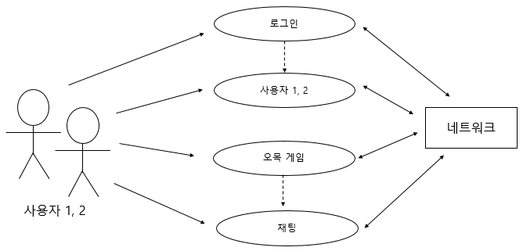
02 종합적 기술
가. Use Case Diagram
나. 기능 요구 사항 명세서
서로
통신

Slide 6
02 종합적 기술
가. Use Case Diagram
나. 기능 요구 사항 명세서
1. 로그인 use case 시나리오
개요 | 회원 가입의 절차 없이 서버의 IP와 PORT만 알면 누구나 입력한 NICKNAME으로 접속이 가능
관계 | 서버에 접속하는 사람들 모두 player로 게임과 채팅을 즐길 동등한 관계를 가진다
기본흐름 | 서버 IP와 PORT를 입력한다. 사용할 NICKNAME을 입력한다. 접속을 시도한다.
예외흐름 | 서버 IP와 PORT를 잘못 입력할 경우 IP와 PORT 가 틀렸다는 메시지를 보여 준 후 재입력을 받는다.

Slide 7
02 종합적 기술
가. Use Case Diagram
나. 기능 요구 사항 명세서
2. 사용자 1,2 use case 시나리오
개요 | 사용자 1, 2가 게임에 입장했는지 확인한다 게임화면에 표시하여 확인한다
관계 | 사용자 1, 2가 게임에 입장했는지 확인하는 포함 관계를 가진다.
기본흐름 | 1)사용자 1이 로그인하면 게임화면에 표시되고 2)상대방에게 알림말로 입장 했다고 알린다 3)사용자 2가 로그인하면 게임화면에 표시되고 4)상대방에게 알림말로 입장 했다고 알린다
예외흐름 | 사용자 1이 게임에 입장하고 사용자 2가 아직 게임에 입장하지 않으면 사용자 1에게 부재현황을 알린다.

Slide 8
02 종합적 기술
가. Use Case Diagram
나. 기능 요구 사항 명세서
3. 채팅 use case 시나리오
개요 | 게임 사용자끼리 1대1 채팅이 가능하도록 대화창을 만든다.
관계 | 사용자1(home) : 먼저 서버에 접속한 사용자 사용자2(join) : 후에 서버에 접속한 사용자
기본흐름 | 1) 서버에 접속 시 대화창과 접속한 사람의 목록은 자동적으로 떠 있다 2) 게임에 종속된 대화창이므로 접속하자마자 채팅이 가능하다
예외흐름 | 대화를 중지하고 싶은 경우 나가기 버튼을 클릭하여 게임서버와 연결을 끊는다.

Slide 9
02 종합적 기술
가. Use Case Diagram
나. 기능 요구 사항 명세서
4. 오목 게임 use case 시나리오
개요 | 사용자간의 준비완료를 통해 게임
관계 | 사용자1과 사용자2가 서로 한 턴씩 게임시작
기본흐름 | 1) A와 B가 각각 마우스로 돌을 놓을 위치를 클릭 2) 사용자 중에 한 명이 먼저 5줄을 완성하면 승리 3) 다음 판에서는 이긴 사람이 선
예외흐름 | -가로,세로,대각선이 같은 색깔의 돌로 3x3가 되면 놓을 수 없다.

Slide 10
02 종합적 기술
가. Use Case Diagram
나. 기능 요구 사항 명세서
5. 기타 use case 시나리오
개요 | 게임방식의 추가 기능
관계 | 게임 시작 전에 준비완료 상태 확인
기본흐름 | 1) 사용자 1명이 들어오면 상태 표시를 통해 접속여부 알림. 2) 준비완료가 됐을 시에 게임을 시작 기권을 누르면 게임이 끝나고 패배 3) 나가기 예약버튼을 통해 게임을 나감
예외흐름 | 채팅 창에 상황을 표시 이기는 사람이 선공을 계속 시작

Slide 11
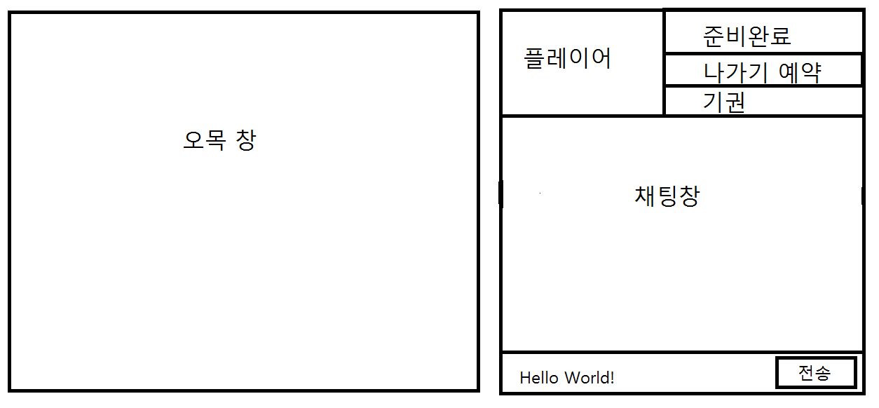
03 요구사항 명세서
가. 외부 인터페이스 요구
나. 기능적 요건
다. 비 기능적 요건
외부 인터페이스요구
GUI를 아래와 같이 구상한다.

Slide 12
03 요구사항 명세서
가. 외부 인터페이스 요구
나. 기능적 요건
다. 비 기능적 요건
1. 성능요구
지연, 누락, 문세사랑
2. 예외조건 및 이의처리
E-maul, 로그인 알림
3. 사용자인터페이스
직관성, 시인성

Slide 13
03 요구사항 명세서
가. 외부 인터페이스 요구
나. 기능적 요건
다. 비 기능적 요건
1. 보안
안전성이 최우선
2. 하드웨어 요구
3. 자원, 인력에 대한 제약조건
책임감, 일정지장

Slide 14
04 인수 조건
Windows
O/s
충분한 하드
인터넷 연결

Slide 15
QnA

